Slide 1


做好开源客服系统
行动号召：给春松客服 Star
github.com/chatopera/cskefu
分享内容在 5 秒后开始

Slide 2

春松客服大讲堂
2019 © 北京华夏春松科技有限公司

Slide 3

春松客服大讲堂
做好开源客服系统
春松客服的压力测试
王海良
主讲老师/华夏春松联合创始人&CEO
Chatopera 用户群
春松客服，Chatopera 机器人平台用户讨论群
2019 © 北京华夏春松科技有限公司

Slide 4

自我介绍
王海良，Chatopera联合创始人&CEO，微软人工智能
最有价值专家。2011年毕业于北邮，后加入IBM工作四
年，先后工作于软件开发实验室和创新中心。从2016年
开始工作于创业公司，三角兽AI算法工程师，呤呤英语
AI产品负责人，负责智能对话系统研发，2018年出版
《智能问答与深度学习》一书。

Slide 5
分享大纲
春松客服大讲堂
采集春松客服性能数据
监控及分析春松客服系统
压力测试场景设计
执行压力测试和解读报告
3.4 春松客服的压力测试

Slide 6
采集春松客服性能数据
春松客服大讲堂
3.4 春松客服的压力测试

Slide 7
数据采集类型
春松客服大讲堂
3.4 春松客服的压力测试
操作系统的数据
JVM的数据
MySQL数据库的数据

Slide 8
操作系统的数据
春松客服大讲堂
3.4 春松客服的压力测试
操作系统
数据采集服务
运行了一套春松客服
具备网络，CPU等资源
使用Linux和Docker
操作系统
上报

Slide 9
操作系统的数据
春松客服大讲堂
3.4 春松客服的压力测试
操作系统
数据采集服务
(Prometheus
Server)
node-exporter
运行了一套春松客服
具备网络，CPU等资源
使用Linux和Docker
操作系统
上报
Notes:
Node-exporter: https://github.com/prometheus/node_exporter
hain@Dev003:~/node_exporter/bin
Prometheus: http://gamera:8090/graph
hain@gamera:/home/hain/git/cosinee/private/cc-pm

Slide 10
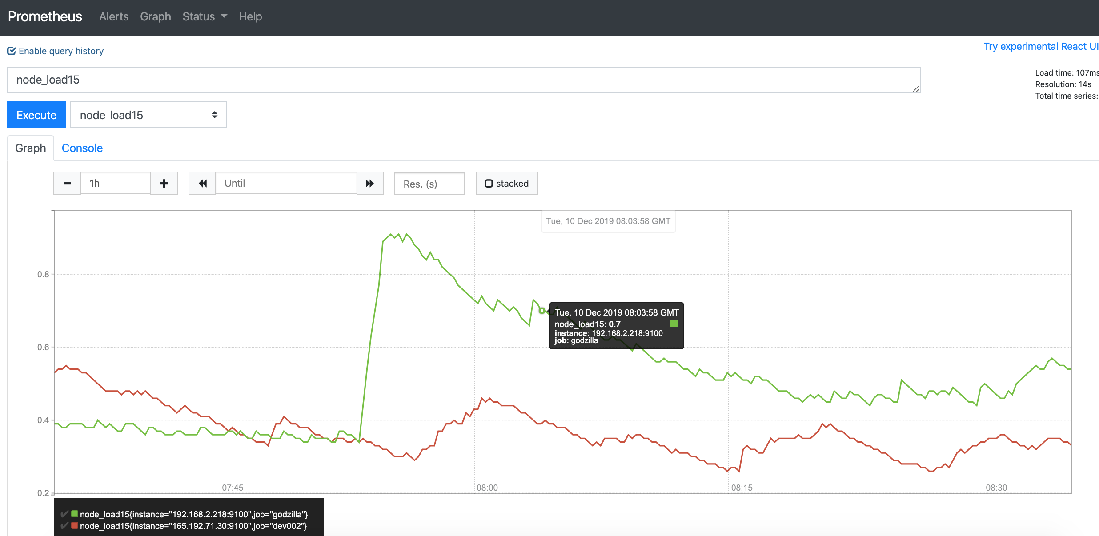
Graph in Prometheus
春松客服大讲堂
3.4 春松客服的压力测试

Slide 11
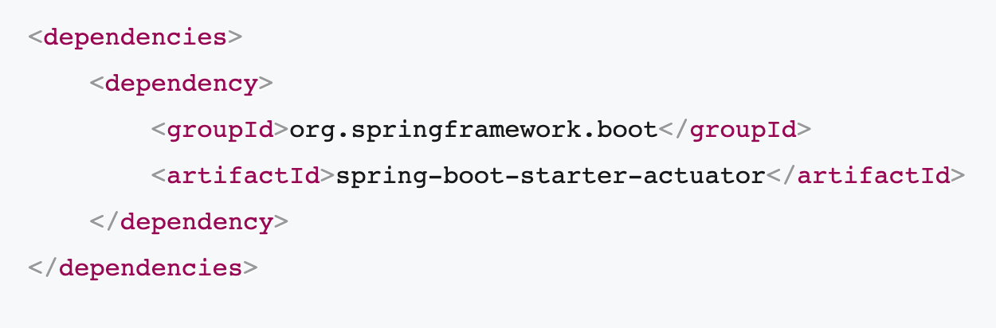
JVM的数据
春松客服大讲堂
3.4 春松客服的压力测试
Spring Boot中提供的数据监测API - Actuator
Health Check
Metrics
Monitoring
Auditing

Slide 12
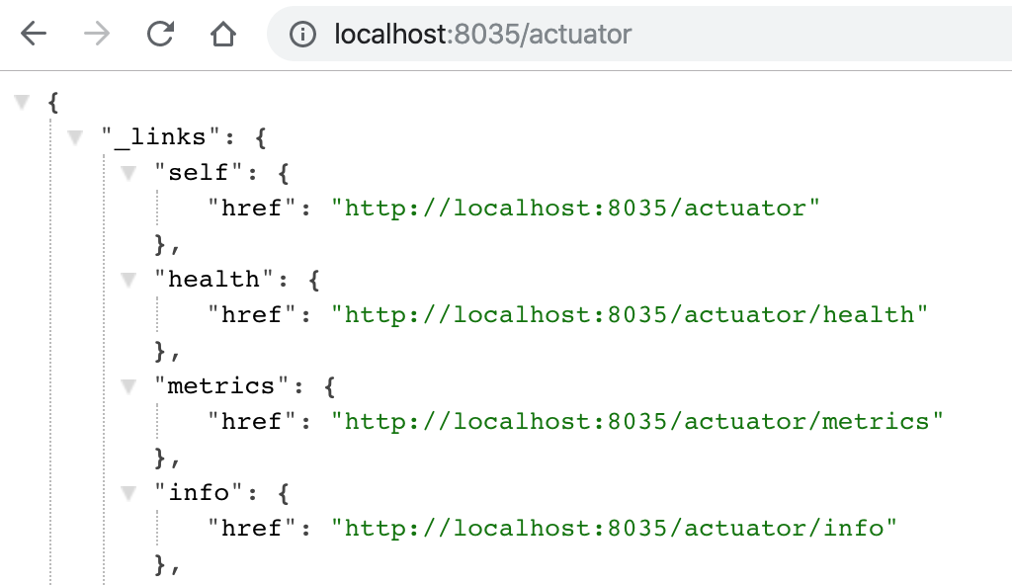
Actuator的演示
春松客服大讲堂
3.4 春松客服的压力测试
Notes:
演示API:
POM和application.properties的配置
使用浏览器访问 http://localhost:8035/actuator
http://localhost:8035/actuator/metrics

Slide 13
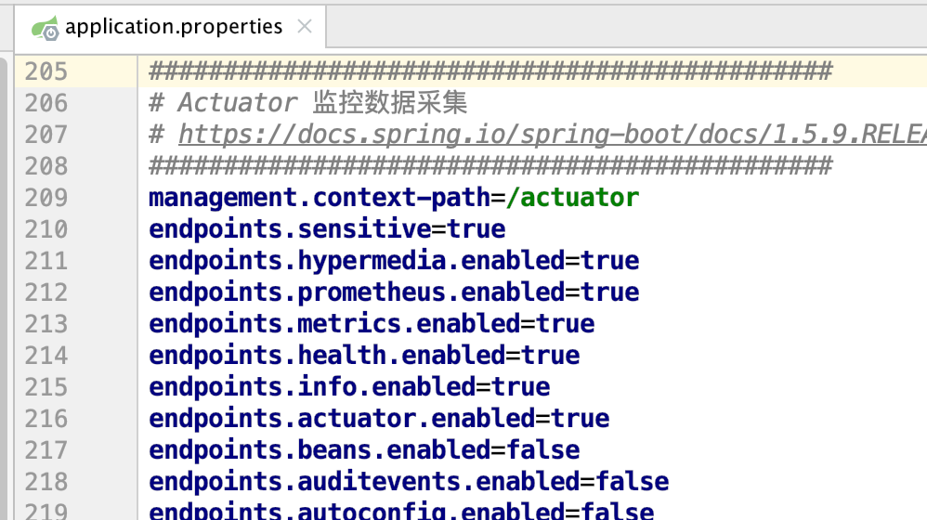
使用Actuator的注意事项
春松客服大讲堂
3.4 春松客服的压力测试
谨慎的配置监控查询能力

Slide 14
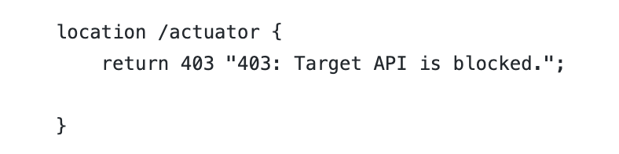
使用Actuator的注意事项
春松客服大讲堂
3.4 春松客服的压力测试
在负载均衡中屏蔽API

Slide 15
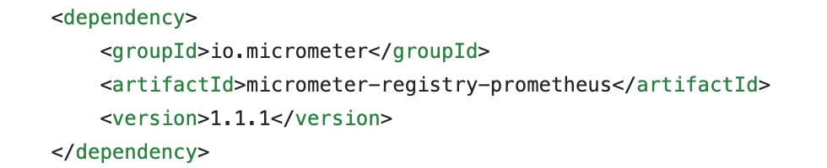
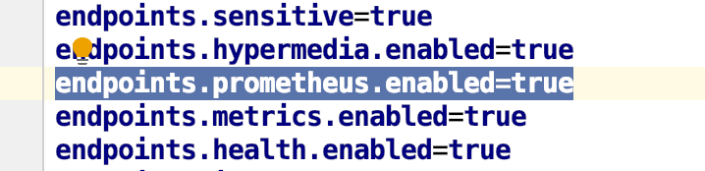
将Actuator数据导入数据采集服务
春松客服大讲堂
3.4 春松客服的压力测试
1） POM引入新依赖
2） 增加配置 application.properties

Slide 16
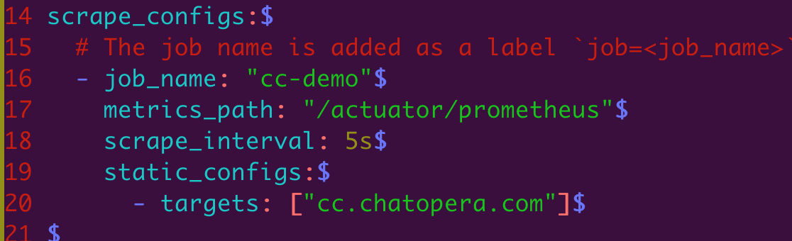
将Actuator数据导入数据采集服务
春松客服大讲堂
3.4 春松客服的压力测试
3） 配置Prometheus Server

Slide 17
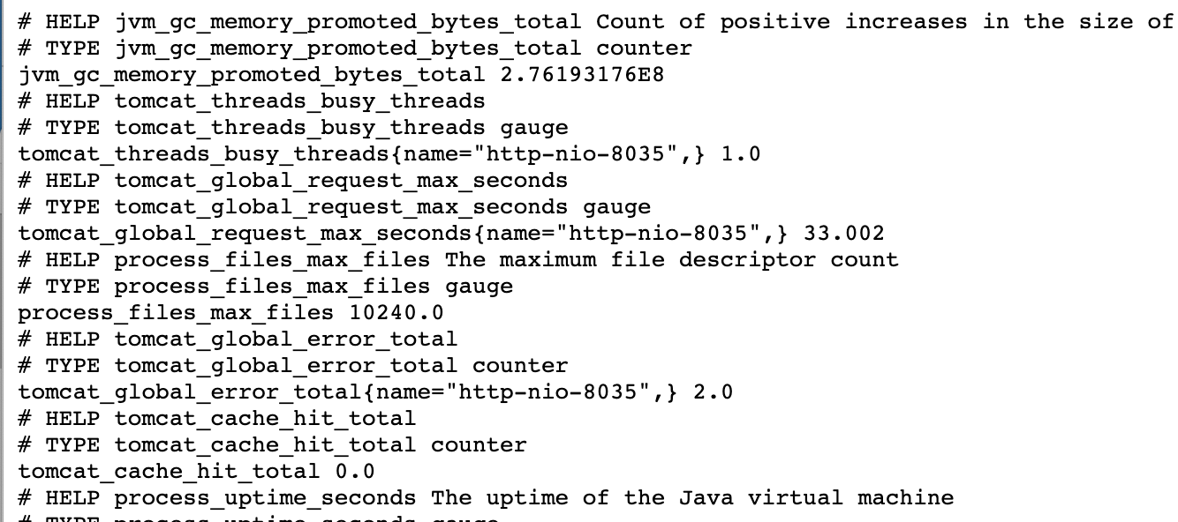
/actuator/prometheus API
春松客服大讲堂
3.4 春松客服的压力测试
Notes:
http://localhost:8035/actuator/prometheus
MySQL数据库在下一章节介绍

Slide 18
监控及分析春松客服系统
春松客服大讲堂
3.4 春松客服的压力测试

Slide 19
Grafana
春松客服大讲堂
3.4 春松客服的压力测试
Prometheus
Grafana
展示，分析
数据采集服务
数据监控，展示
Grafana is the open source analytics & monitoring solution for every database.

Slide 20
运行
春松客服大讲堂
3.4 春松客服的压力测试
使用Docker Compose
Notes:
首先查看一下网站：https://grafana.com/
展示：/home/hain/git/cosinee/private/cc-pm/prometheus/config/prometheus.yml
地址：http://gamera:8091/

Slide 21
数据的说明
春松客服大讲堂
3.4 春松客服的压力测试
操作系统
JVM
MySQL

Slide 22
压力测试场景设计
春松客服大讲堂
3.4 春松客服的压力测试

Slide 23
压力测试主路径
春松客服大讲堂
3.4 春松客服的压力测试
坐席：
访客：
▻ 登录
▻ 打开坐席工作台
▻ 打开客户端测试页面
▻ 打开聊天控件
▻ 等待访客会话
▻ 等待接入坐席
▻ 访客会话开始 ▻ 发送访客消息
▻ 收到客服消息 ▻ 回复客服消息
▻ 等待访客返回消息 ▻ 结束会话
▻ 测试结束
▻ 测试结束

Slide 24
模拟程序
春松客服大讲堂
3.4 春松客服的压力测试
通过JMeter创建模拟程序
两个模拟程序：访客和坐席
支持运行多次，增加负载
Notes:
1） 模拟程序使用JMeterHeadLess模式，WebDriverHeadless模式在docker内运行，通过截图保存现场
2）

Slide 25
模拟器代码说明
春松客服大讲堂
3.4 春松客服的压力测试
Dockerfile
访客模拟器
启动程序

Slide 26
执行压力测试和解读报告
春松客服大讲堂
3.4 春松客服的压力测试

Slide 27
环境准备
春松客服大讲堂
3.4 春松客服的压力测试
DEV001
发起请求
DEV003
春松客服服务
Ubuntu Ubuntu 16.04-64
内存：96GB，6x 16GB Hynix 16GB DDR4 2Rx8
处理器：2x 2.1GHz Intel Xeon-Skylake (4110-SILVER)
Ubuntu Ubuntu 18.04.1-64
32GB内存（4x 8GB Micron 8GB DDR4 1Rx8）
3.8GHz Intel Xeon-KabyLake (E3-1270-V6-Quadcore)
网络：1000 Mbps 公用和专用网络
存储：Hard Drive Seagate Enterprise Capacity 2000GB

Slide 28
执行测试
春松客服大讲堂
3.4 春松客服的压力测试
启动3个坐席
启动30个访客
查看系统使用情况
Notes:
hain@dev001:~/git/cosinee/private/cc-stress/workarea/agents
hain@dev001:~/git/cosinee/private/cc-stress/workarea/visitor

Slide 29
代码阅读提示
春松客服大讲堂
3.3 春松客服的自动化系统测试

Slide 30
代码结构
春松客服大讲堂
3.2 春松客服的运维管理
Templates
Controller
Proxy
Model
Database

Slide 31


做好开源客服系统
Chatopera 公众号
Chatopera 用户群
最新更新，动态
春松客服，Chatopera 机器人平台用户讨论群
2019 © 北京华夏春松科技有限公司

Slide 32
资源
文档中心: https://docs.chatopera.com
开源地址: http://github.com/chatopera
春松客服: https://github.com/chatopera/cskefu
博客地址: https://blog.chatopera.com
Chatopera云服务: https://bot.chatopera.com/
2019 © 北京华夏春松科技有限公司

